Slide 1










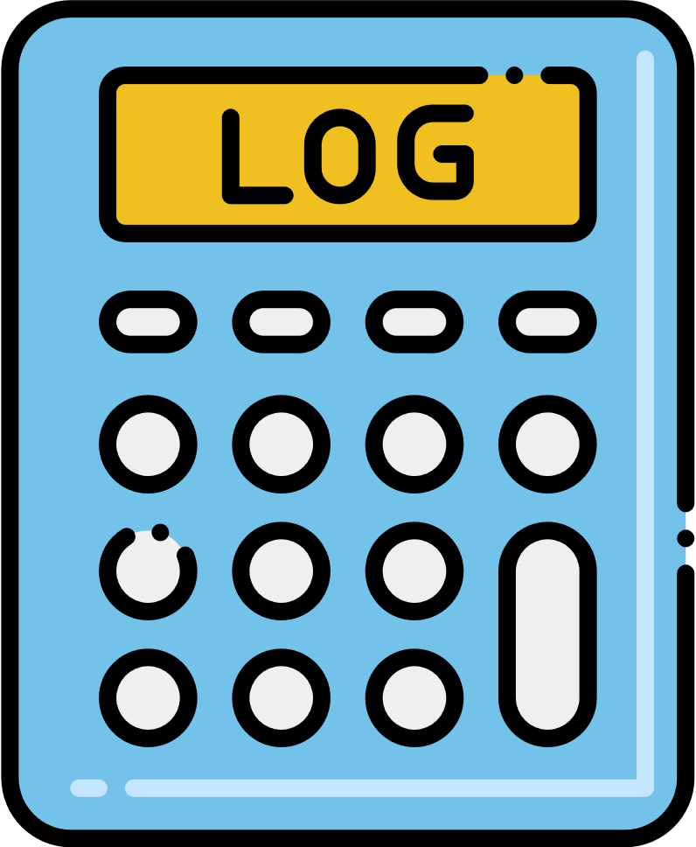

Slide 2

Thực hiện được phép cộng số thập phân.
Vận dụng được việc cộng số thập phân để giải quyết một số tình huống thực tế.

Slide 3



Slide 4
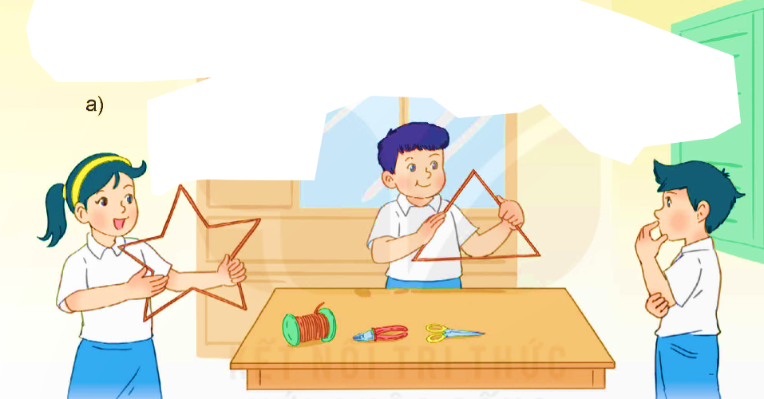
a)
Mình uốn thành hình tam giác hết 1,26 m dây đồng.
Mình uốn thành hình ngôi sao hết 1,65 m dây đồng.
Cả hai bạn dùng hết bao nhiêu mét dây đồng nhỉ?

Slide 5
1,65 + 1,26 = ? (m)
Ta có: 1,65 m = 165 cm
165
126
+
1,26 m = 126 cm
(cm)
291
Vậy: 1,65 + 1,26 = 2,91 (m)
Ta đặt tính rồi tính như sau:
1,65
1,26
Đặt tính sao cho các chữ số ở cùng hàng thì thẳng cột.
+
Thực hiện phép cộng như cộng hai số tự nhiên.
2 91
,
Viết dấu phảy ở tổng thẳng cột với các dấu phẩy của hai số hạng.

Slide 6

b)
24,5 + 3,84 = ?
Ta đặt tính rồi tính như sau:
24,5
3,84
+
28 34
,

Slide 7






Muốn cộng
2 số thập phân
ta làm như thế nào?
- Viết số hạng này dưới số hạng kia sao cho các chữ số ở cùng một hàng đặt thẳng cột với nhau.
- Cộng như cộng các số tự nhiên.
- Viết dấu phẩy ở tổng thẳng cột với các dấu phẩy của các số hạng.

Slide 8

Ví dụ : 15,9 + 8,75 = ?
Đặt tính sao cho dấu phẩy của các số hạng thẳng cột nhau.
Với cách làm trên, em hãy thực hiện tính tổng của 15,9 + 8,75.
Viết dấu phẩy ở tổng thẳng cột với các dấu phẩy của các số hạng.
Rồi cộng như số tự nhiên bình thường.
15,9
8,75
Tớ sẽ làm như sau:
+
24 65
,
Vậy: 15,9 + 8,75 = 24,65
- Đặt tính.
- Thực hiện phép cộng như cộng các số tự nhiên.
- Viết dấu phẩy ở tổng thẳng cột với các dấu phẩy của các số hạng.

Slide 9


Slide 10
1
Đặt tính rồi tính
6,8 + 9,7
5,34 + 7,49
8,16 + 5,9
18,6 + 8,72
6,8
5,34
18,6
8,16
+
+
+
+
9,7
7,49
5,9
8,72
16,5
12,83
27,32
14,06

Slide 11
2
Đ, S?
5,4
2,45
6,53
a)
b)
c)
+
+
+
3,9
4,37
12,8
12,8
9,3
8,13
6,82
78,1
19,33
?
?
S
?
Đ
S

Slide 12







3

Slide 13
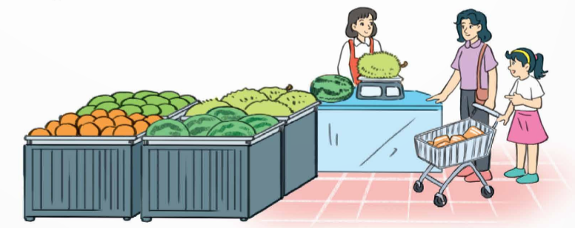
Mai cùng mẹ đi siêu thị mua quả dưa hấu cân nặng 4,65 kg và quả mít cân nặng 5,8 kg. Hỏi cả quả dưa hấu và quả mít cân nặng bao nhiêu ki-lô-gam?
3

Slide 14
Tóm tắt:
Dưa hấu: 4,65 kg
Mít: 5,8 kg
Cả hai quả: …kg?
Bài giải:
Cả hai quả dưa hấu và mít nặng số ki-lô-gam là:
4,65 + 5,8 = 10,45 (kg)
Đáp số: 10,45 kg

Slide 15


Muốn cộng hai số thập phân ta làm như thế nào?

Slide 16

- Viết số hạng này dưới số hạng kia sao cho các chữ số ở cùng một hàng đặt thẳng cột với nhau.
- Cộng như cộng các số tự nhiên.
- Viết dấu phẩy ở tổng thẳng cột với các dấu phẩy của các số hạng.

Slide 17


